Slide 1
C語言
指標

Slide 2
定義指標變數
指標變數的定義如下：
資料型態 *變數名稱;
指標變數的定義與基本資料型態變數的定義相似，差異是在變數名稱前加上一個星號（*）。

Slide 3
定義指標變數
例如：
int *ptr;
此敘述表示：
ptr是一指標變數。
ptr變數所儲存的資料是某一個變數（假設是k）的位址。
經由 *ptr可以得到k變數的值。
簡單地說，ptr是一指向int資料型態的指標變數，ptr可利用間接存取的方式得到k變數值

Slide 4
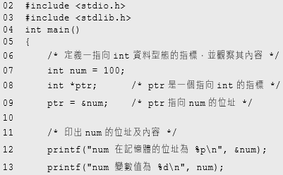
定義指標變數－範例1

Slide 5
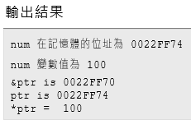
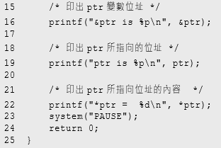
定義指標變數－範例1

Slide 6
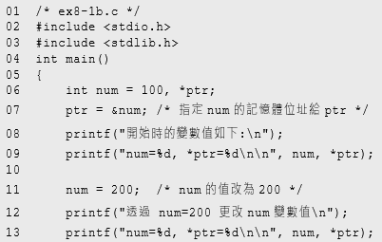
定義指標變數－範例2

Slide 7
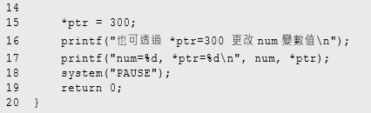
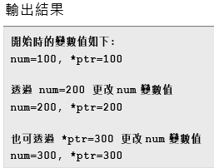
定義指標變數－範例2

Slide 8
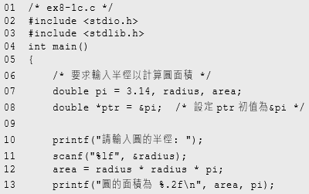
定義指標變數－範例3

Slide 9
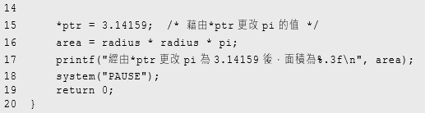
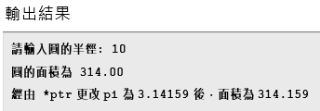
定義指標變數－範例3

Slide 10
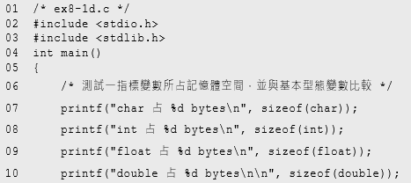
定義指標變數－範例3

Slide 11
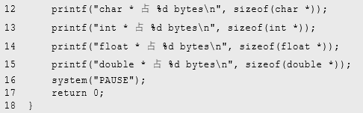
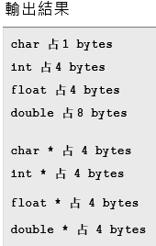
定義指標變數－範例3

Slide 12
指標與陣列
指標變數（pointer variable）表示此變數所存放的是記憶體的位址。
陣列的名稱是此陣列第一個元素的位址，所以也可視陣列的名稱為指標。

Slide 13
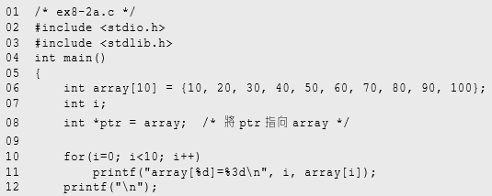
指標與陣列－範例4

Slide 14
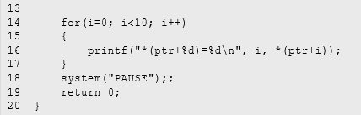
指標與陣列－範例4

Slide 15
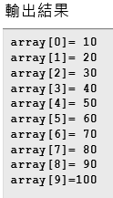
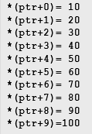
指標與陣列－範例4

Slide 16
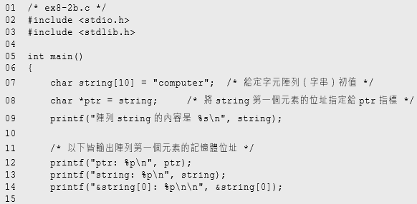
指標與陣列－範例5

Slide 17
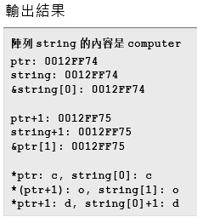
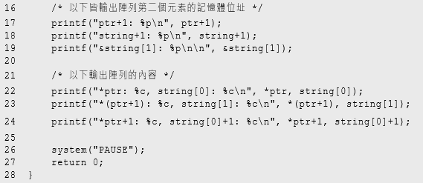
指標與陣列－範例5

Slide 18
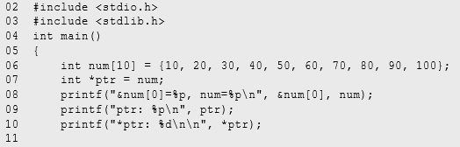
指標與陣列－範例6

Slide 19
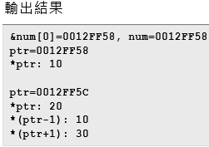
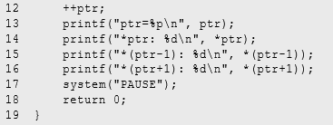
指標與陣列－範例6

Slide 20
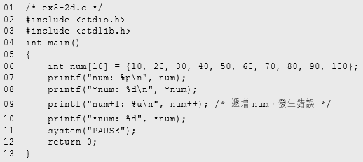
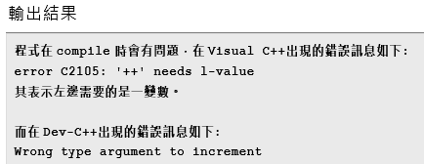
指標與陣列－範例7

Slide 21
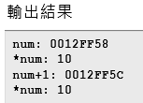
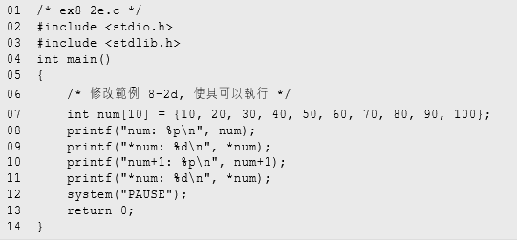
指標與陣列－範例8

Slide 23
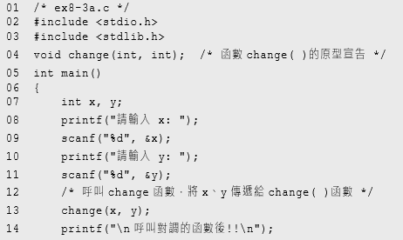
傳值呼叫與傳址呼叫－範例9

Slide 24
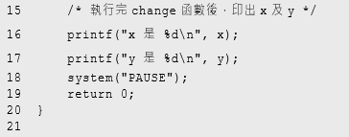
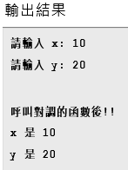
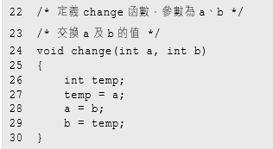
指標與陣列－範例9

Slide 25
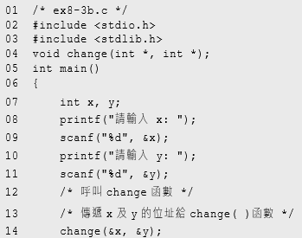
指標與陣列－範例10

Slide 26
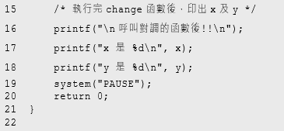
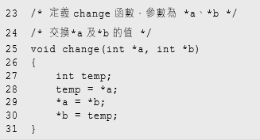
指標與陣列－範例10

Slide 27
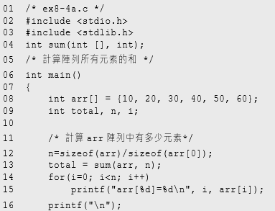
指標的應用範例－範例11

Slide 28
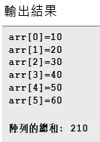
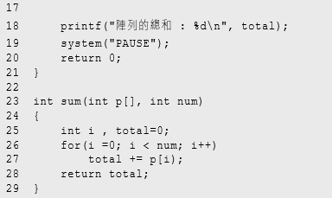
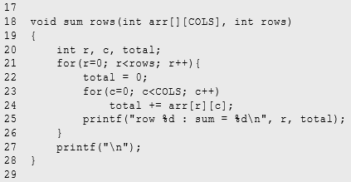
指標的應用範例－範例11

Slide 29
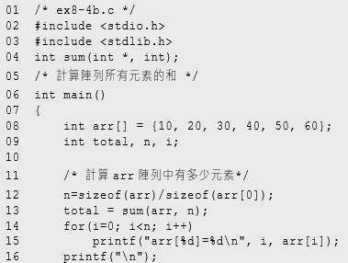
指標的應用範例－範例12

Slide 30
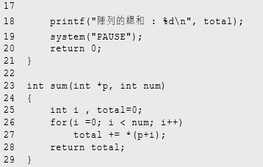
指標的應用範例－範例12

Slide 31
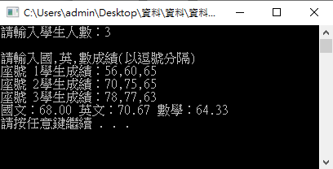
練習
試撰寫一個以二維陣列配合指標登錄學生國、英、數成績，並統計各科平均分數的程式。(學生人數不超過50人)

